Slide 1
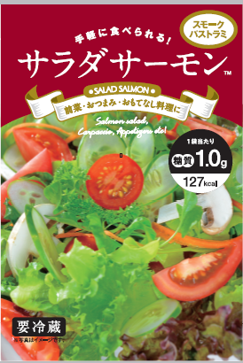
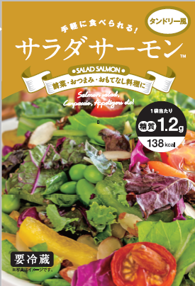
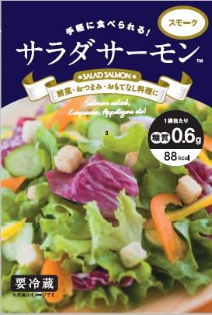
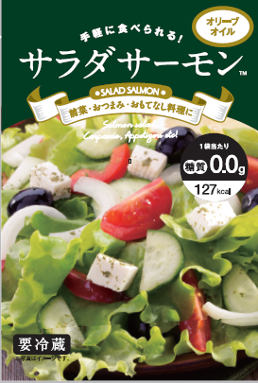
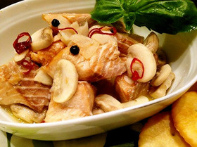
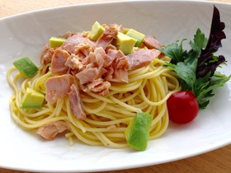
2018シーズン
サラダサーモン ご紹介
販売好調
新登場
ﾘﾆｭｰｱﾙ
サラダサーモン
（スモークパストラミ）
サラダサーモン
（タンドリー風）
サラダサーモン
（スモーク）
サラダサーモン
（オリーブオイル）
【JAN】
【使用原料】
【内容量】
【規格・荷姿】
【賞味期限】
【商品特徴】
4990571600029
ｱﾄﾗﾝﾃｨｯｸｻｰﾓﾝ（チリ）
60g
10P×8合
冷凍保管365日
冷蔵販売30日
脂がのったアトランティックサーモンに3種のスパイスを塗してスモークしました。
4990571400308
ｱﾄﾗﾝﾃｨｯｸｻｰﾓﾝ（チリ）
1切れ
10P×8合
冷凍保管365日
冷蔵販売30日
脂がのったアトランティックサーモンを香辛料を効かせたカレー味に仕上げました。
4990571400261
秋鮭（北海道）
70g
10P×8合
冷凍保管365日
冷蔵販売30日
北海道産の天然秋鮭を山桜でほんのりスモークしてあります。
4990571400278
秋鮭（北海道）
1切れ
10P×8合
冷凍保管365日
冷蔵販売：30日
北海道産の天然秋鮭をガーリックが香るオリーブオイルと和えました。
● 新商品２品は人気の脂がのったアトランティックサーモンを原料に商品化。
● ２ＳＫＵ追加して、充実の４SKUでの品揃え。
● パッケージをコンパクト化し､棚割りし易く。
(商品ｻｲｽﾞ：幅130㎜×行200㎜）
2018年1月販売開始
パスタ
サラダチサーモンを使用したアヒージョ
お問い合わせ、ご注文は
TEL：0479-30-3440 FAX：0479-25-3067
100年間、味ひとすじ。
松岡水産株式会社
本社 〒288⁻0001 千葉県銚子市川口町2-6343
TEL 0479-22-3311
FAX 0479-25-3027
HP http://www.matkk.co.jp

